Slide 1
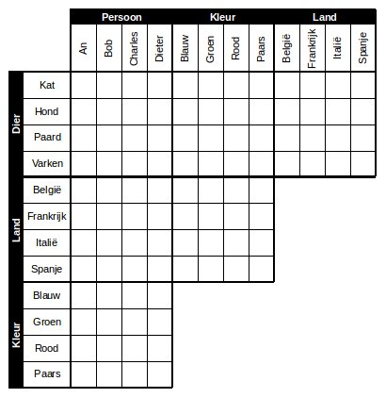
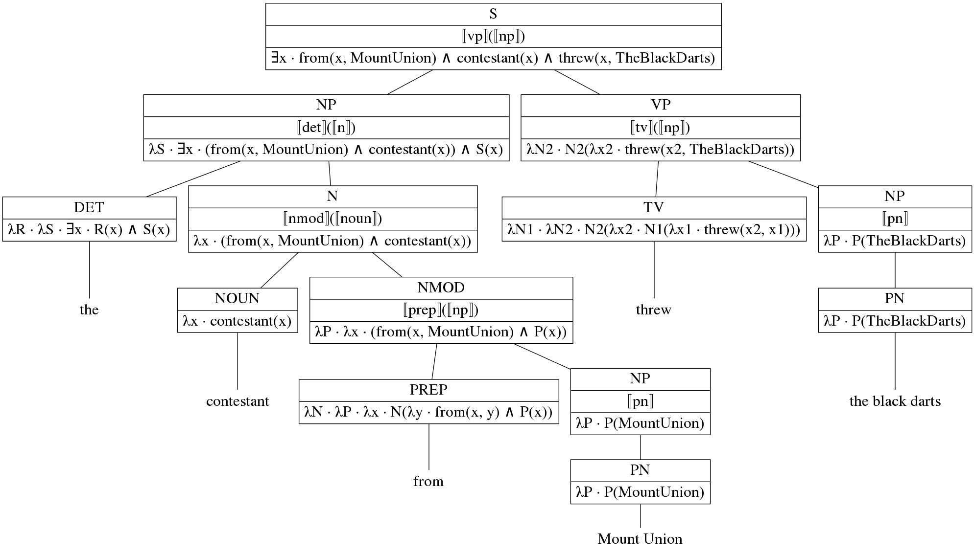

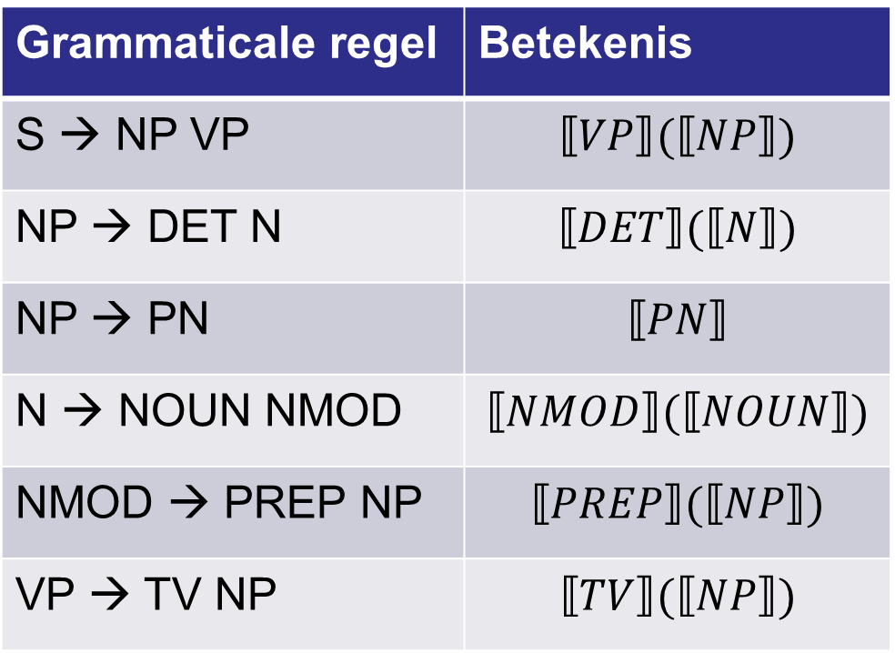
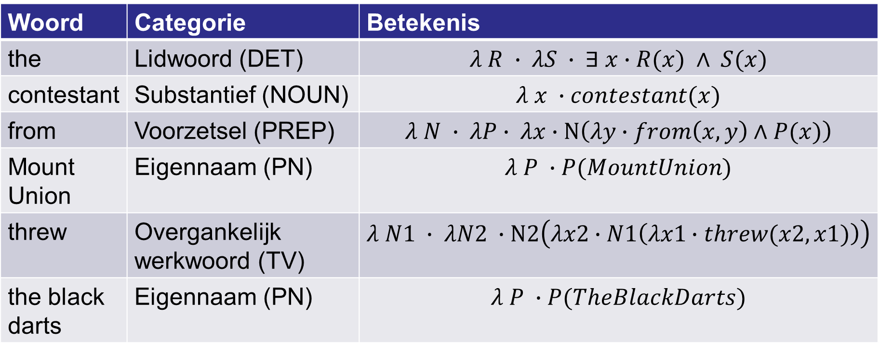
Automatisch vertalen van
logigrammen naar logica
Motivatie
In het Knowledge Base-paradigma wordt een probleem gereduceerd tot een specificatie waarop verschillende inferenties worden uitgevoerd. Een formele specificatie is echter moeilijk te lezen en te schrijven. Het automatisch vertalen van natuurlijke taal naar logica lost dit probleem op.
Deze thesis onderzoekt het vertalen van een logigram (een puzzel met een aantal constraints in natuurlijke taal) naar een formele specificatie in logica
Master
Computer-wetenschappen
Masterproef
Jens Claes
Promotor
Marc Denecker
Begeleiders
Bart Bogaerts
Laurent Janssens
Voorbeeld - The contestant from Mount Union threw the black darts
Lexicon
Grammatica
Woord | Categorie | Betekenis
the | Lidwoord (DET) | $$λ R ∙ λS ∙ ∃ x∙R(x) ∧ S(x)$$
contestant | Substantief (NOUN) | $$λ x ∙contestant(x)$$
from | Voorzetsel (PREP) | $$λ N ∙ λP∙ λx∙N\left(λy∙from\left(x,y\right)∧P(x)\right)$$
Mount Union | Eigennaam (PN) | $$λ P ∙P(MountUnion)$$
threw | Overgankelijk werkwoord (TV) | $$λ N1 ∙ λN2 ∙N2\left(λx2∙N1\left(λx1∙threw(x2, x1)\right)\right)$$
the black darts | Eigennaam (PN) | $$λ P ∙P(TheBlackDarts)$$
Grammaticale regel | Betekenis
S → NP VP | $$⟦VP⟧(⟦NP⟧)$$
NP → DET N | $$⟦DET⟧(⟦N⟧)$$
NP → PN | $$⟦PN⟧$$
N → NOUN NMOD | $$⟦NMOD⟧(⟦NOUN⟧)$$
NMOD → PREP NP | $$⟦PREP⟧(⟦NP⟧)$$
VP → TV NP | $$⟦TV⟧(⟦NP⟧)$$
Een semantisch framework
(Blackburn en Bos 2005, 2006)
Het lexicon is verschillend per logigram. De grammatica is dezelfde voor alle logigrammen.
De betekenis van een woord is een functie van de lexicale categorie.
Compositionaliteit: de betekenis van een woordgroep is een combinatie van de betekenissen van de woorden waaruit ze bestaat. Zo wordt de betekenis van de woorden naar boven toe gepropageerd in de parse tree
Academiejaar 2016-2017
Types en het formeel vocabularium
Resultaten
P. Blackburn and J. Bos. Representation and inference for natural language. A first course in computational semantics. CSLI, 2005.
P. Blackburn and J. Bos. Working with discourse representation theory. An Advanced Course in Computational Semantics, 2006.
Veronderstelling: elk woord heeft 1 type per logigram.
Bij meerdere constraints unificeren de woorden die meerdere keren voorkomen de types. Verdere unificatie verloopt via vragen aan de gebruiker i.v.m. synonymie van woorden.
Substantieven en eigennamen introduceren een basistype
Overgankelijke werkwoorden en voorzetsels introduceren een afgeleid tuple-type (met 2 basistypes als argument).
Eigennamen worden vertaald naar constanten van constructed types. Door unificatie van de basistypes worden deze eigennamen gegroepeerd.
Voorzetsels en overgankelijke werkwoorden introduceren een predicaat.
Extra axioma’s (toegevoegd aan de theorie, specifiek voor logigrammen)
Linken van predicaten a.d.h.v. hun signatuur
Bv. Twee predicaten met dezelfde signatuur zijn gelijk
Elk predicaat is een bijectie
Symmetrie-brekende axioma’s
Gegeven: Aantal (basis)types, de constraints (in het Engels) en het logigram-specifiek lexicon
Extra vragen aan de gebruiker:
Unificatie types (op basis van synonymie van woorden)
Domein voor numerieke types
Resultaat: Vocabularium + Theorie in IDP
Experiment: Grammatica op basis van 10 puzzels
Evaluatie: 10 nieuwe puzzels allemaal vertaalbaar mits 84 (kleine) correcties aan de constraints in natuurlijke taal.
Conclusie: Succes mits beperking op gebruikte grammatica
Probleem | Aantal | Voorbeeld
Ontbrekende woorden | 6 | John’s trip will begin before Janice’s trip
Overtollige woorden | 7 | Wolfenden was said to be haunted by
> 1 type voor 1 woord | 25 | The trip starts begins at 9 and starts at Kiev
The one | 15 | … before the one tour starting …
Herschrijving NP | 18 | The comet Parks discovered by Parks
Type conversie | 3 | John finished before the man acting as doctor
Andere | 11 | $5.99 $6

